Slide 1
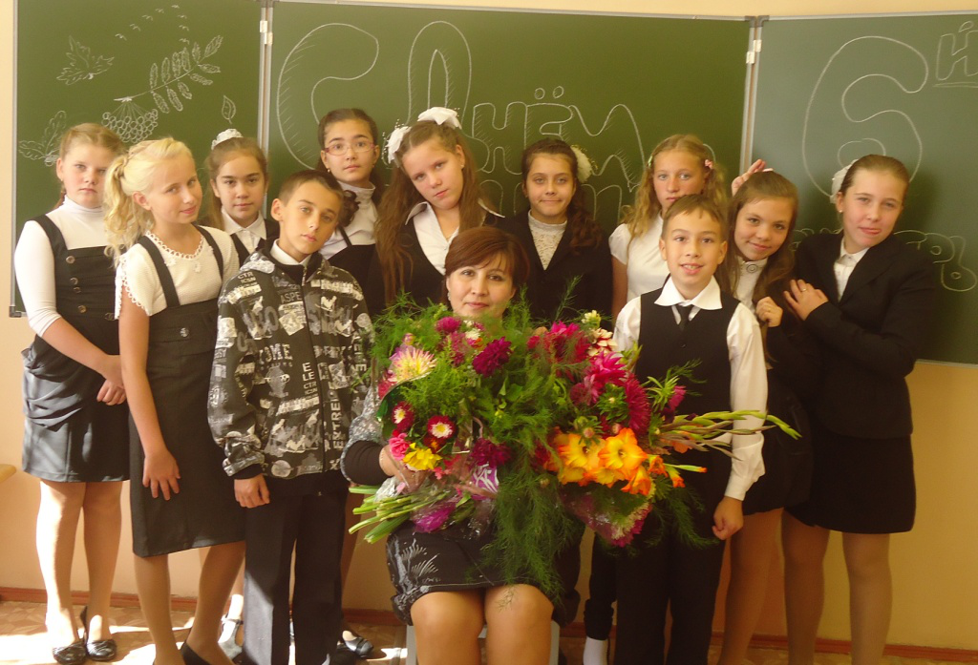
Наш класс!

Slide 2
Эмблема класса

Slide 3
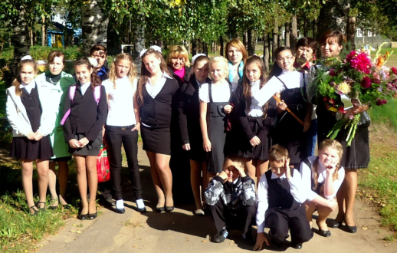

Slide 4
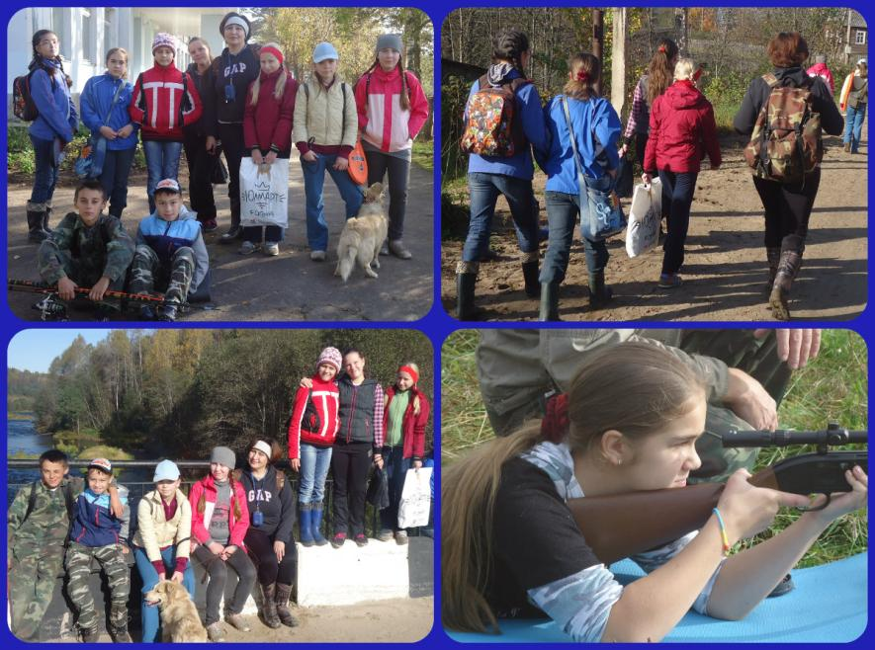
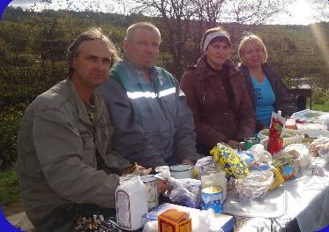
Поход на реку Шокша

Slide 5
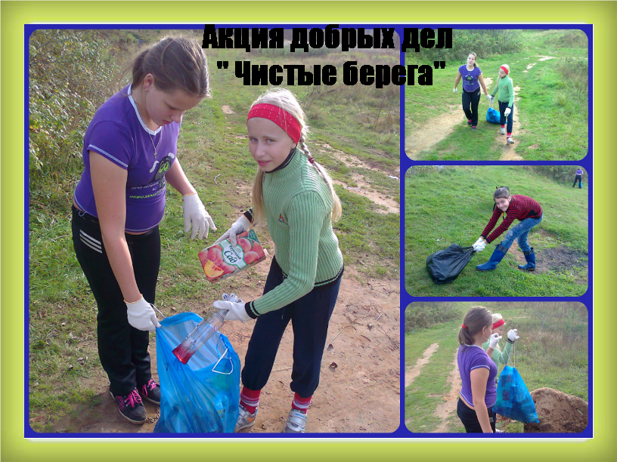

Slide 6
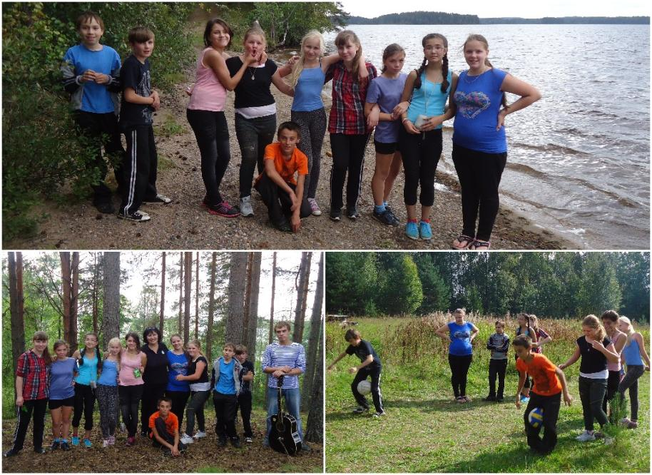
Поход на Оренженское озеро

Slide 7
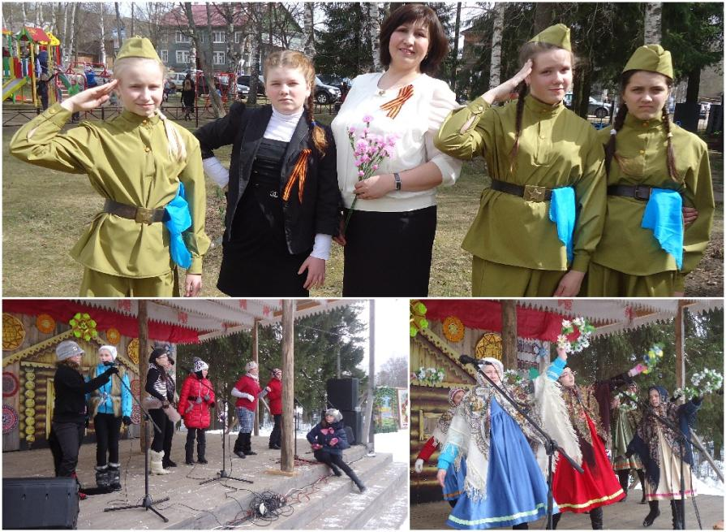
Участие в социальных проектах

Slide 8
Конференции, слёты!

Slide 9
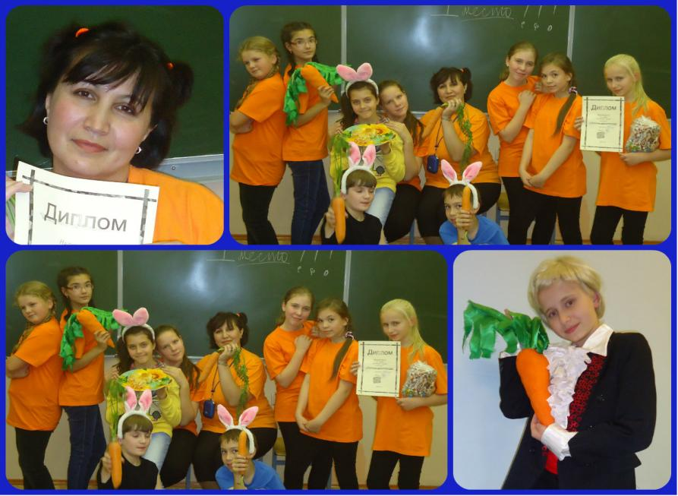
Реклама моркови! Мы за здоровый образ жизни!

Slide 10
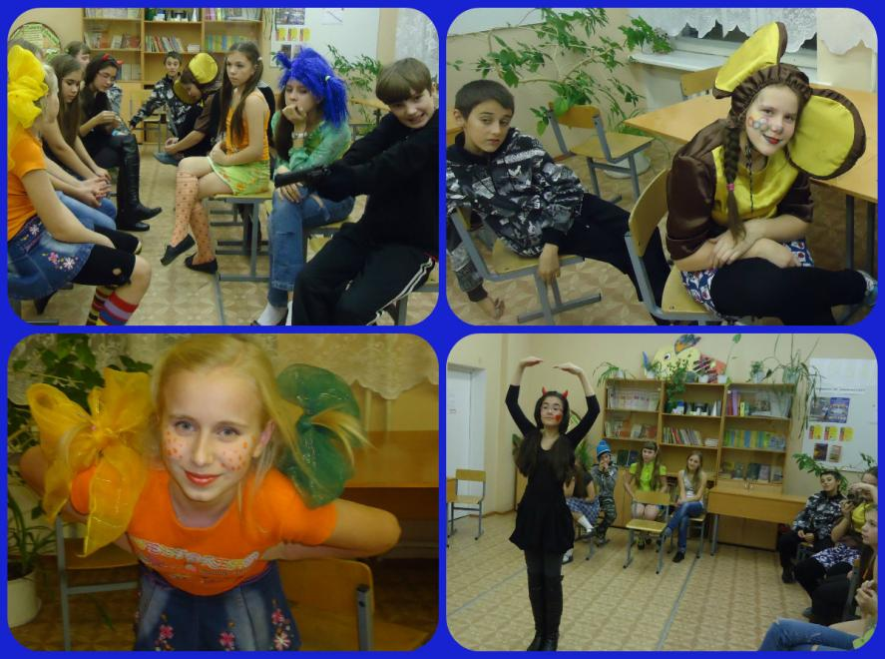
Классные вечера проходят на «УРА»!"

Slide 11
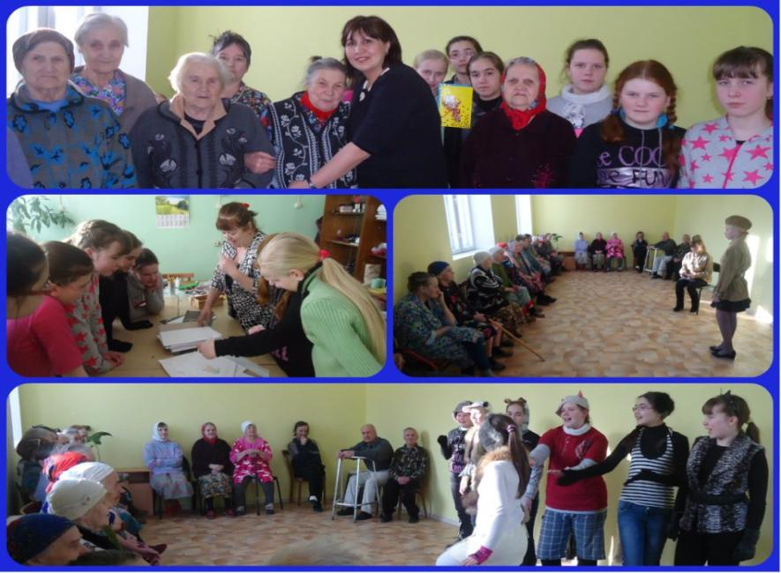
В «Отраде» всегда нам рады!"
______ ___ _______ _____
_______________ _____ _____

Slide 12
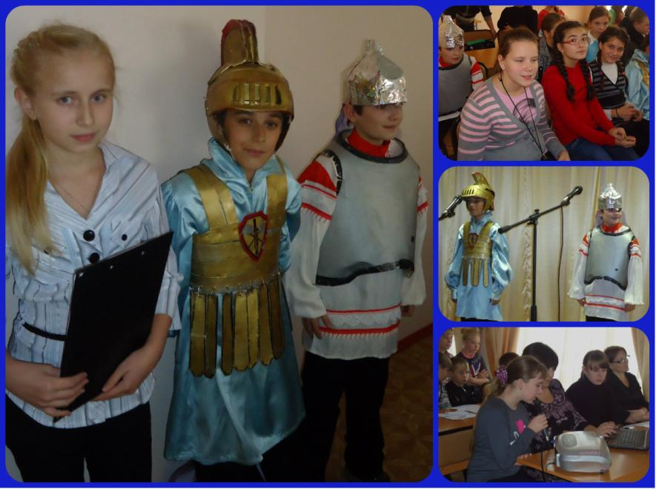
Вечер, посвящённый году
Российской истории

Slide 13
Афиша нашего спектакля, газеты, грамоты!"

Slide 14
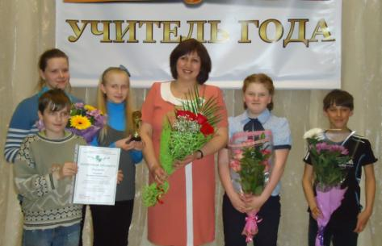
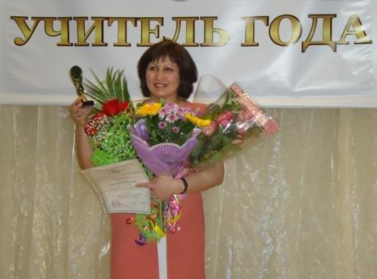
Наша Классная, самая
Классная!

Slide 15
Спасибо за внимание!

